Slide 1
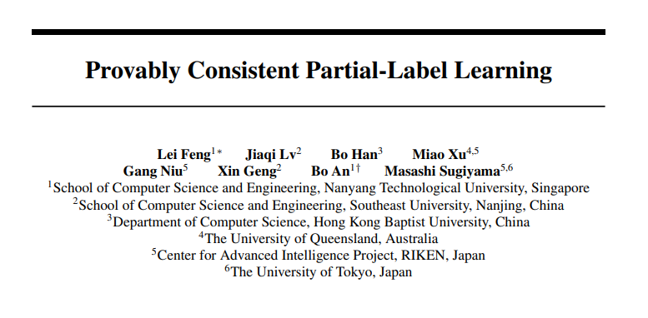
简介：偏标记学习(PLL)是一个多分类问题，其中每个训练示例都与一组候选标签相关联。尽管在过去的二十年中已经提出了许多实际的PLL方法，但在理论上缺乏对这些方法的一致性的理解。
本文提出了候选标签集的第一代生成性模型，并发展了两种新的PLL方法，即风险一致和分类器一致。在基准和现实数据集上的实验验证了所提出的生成模型和两种PLL方法的有效性。

Slide 2
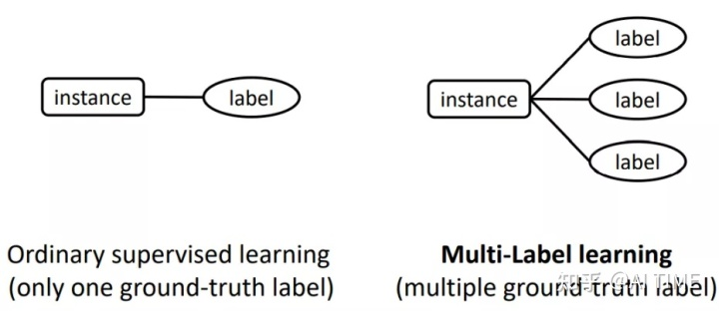
Provably Consistent Partial-Label Learning
问题与动机
PLL的目的是解决这样的问题:每个实例都提供一组候选标签，其中只有一个是正确的标签。人们提出了许多方法来提高PLL的实际性能；在理论方面，一些研究者研究了PLL的统计一致性和学习性。
本文首次提出了一个新的统计模型来描述候选标签集的生成过程。有一个明确的数据分布不仅可以帮助我们理解如何生成部分标记的示例，还可以使执行经验风险最小化。基于生成模型，本文有以下贡献:
1、推导出了一个新的风险一致性方法和一个新的分类器一致性方法，提出的PLL方法与模型无关，与优化器无关，因此可以很自然地应用于复杂模型，如深度神经网络和任何高级优化器。
2、推导了两种方法的估计误差边界，这表明，当训练数据的数量趋于无穷时，得到的经验风险最小值将近似收敛于真实风险最小值。
3、本文还使用熵来衡量给定的候选标签集与生成模型的匹配程度。具有更高熵的候选标签集更好地匹配生成模型。

Slide 3

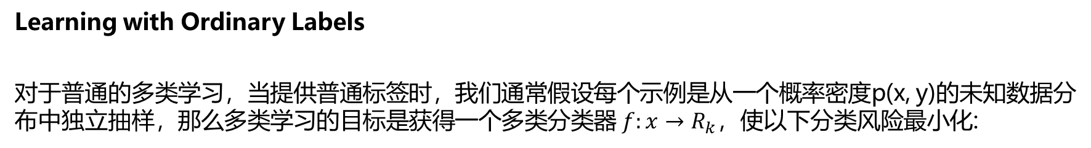
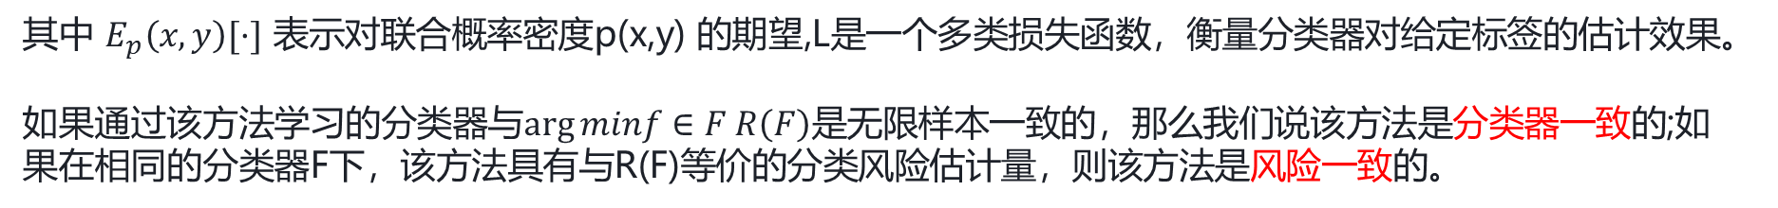
Provably Consistent Partial-Label Learning
公式和符号
Learning with Ordinary Labels
对于普通的多类学习，当提供普通标签时，我们通常假设每个示例是从一个概率密度p(x, y)的未知数据分布中独立抽样，那么多类学习的目标是获得一个多类分类器 $f:x→R_{k}$，使以下分类风险最小化:
其中$E_{p}\left(x,y\right)[·]$表示对联合概率密度p(x,y) 的期望,L是一个多类损失函数，衡量分类器对给定标签的估计效果。
如果通过该方法学习的分类器与$arg⁡minf∈F R\left(F\right)$是无限样本一致的，那么我们说该方法是分类器一致的;如果在相同的分类器F下，该方法具有与R(F)等价的分类风险估计量，则该方法是风险一致的。
风险一致的方法一定是分类器一致的，而分类器一致未必风险一致

Slide 4

Provably Consistent Partial-Label Learning
公式和符号
Learning with Partial Labels
对于使用部分标签(PLL)的学习，每个实例都提供一组候选标签，其中只有一个是正确的。
在这样的数据条件下，PLL的目标是诱导一个多类分类器f: X→Rk，它能对测试输入做出正确的预测。
为此，人们提出了许多改进PLL性能的方法，但只有一种方法通过提供一个分类器一致的风险估计器而具有统计一致性。它不仅需要假设数据分布应保证有限的模糊程度，而且依赖于一些严格的条件(如损失函数的凸性和优势关系)。
此前还不清楚成功PLL的数据分布的明确表述将是什么。此外，也不知道是否存在具有统计无偏估计分类风险R(f)的风险一致性方法。

Slide 5
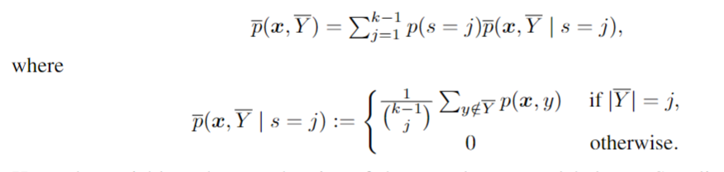
Provably Consistent Partial-Label Learning
公式和符号
Learning with Complementary Labels
互补标记学习是偏标记学习的一种特例，每个互补标记指向类都是非该示例的类。

Slide 6

Provably Consistent Partial-Label Learning
生成模型
Partially Labeled Data Distribution
本文假设每一个部分标记的例子(x, Y)都是从一个具有以下密度的概率分布中独立抽取的:
该公式描述在给定特定标签的情况下，每个候选标签集被均匀抽样的概率。论文通过下面的定理证明其设计的数据分布是一个有效的概率分布。
Theorem 1. 等式 成立
Theorem 2. 对于从公式中假设的数据分布中独立抽样的任何偏标记示例(x, Y)，正确的标签y总是在候选标签集Y中

Slide 7
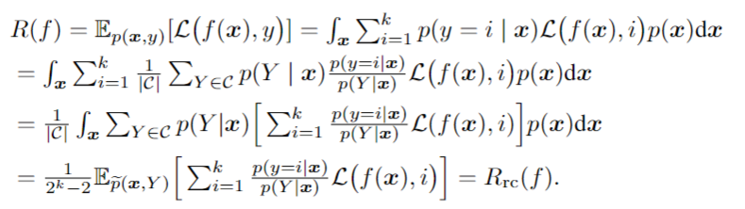
Provably Consistent Partial-Label Learning
一致性方法
1、Risk-Consistent Method （RC）
采用重要性重加权策略将分类风险R(f)改写为：
使用softmax函数在f(x)上从而近似表征p(y=i | x),通过将每个非候选标签的置信度设置为0来进一步修正p(y=i | x)

Slide 8
Provably Consistent Partial-Label Learning
一致性方法
2、Classifier-Consistent Method (CC)
引入转换矩阵Q，用于描述给的普通标签的候选标签集的概率：
值得注意的是，过渡矩阵Q是满秩的，因为根据Q的定义，Q的所有行都是线性无关的。

Slide 9
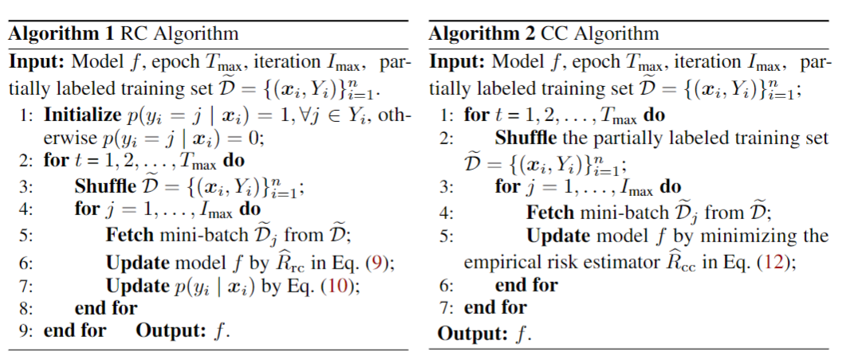
Provably Consistent Partial-Label Learning
一致性方法
Risk-Consistent Method （RC）
Classifier-Consistent Method (CC)

